Slide 1
SEL 0312 INSTALAÇÃOES ELÉTRICAS II Aula 3
Profa. Dra. Ana Carolina Canoas Asada accanoas@gmail.com
Sala 2995

Slide 2
Determinação da Tarifa Média de uma Instalação Industrial
Instalações Elétricas II
Demanda de Potência:
Durante um intervalo de tempo normalmente de 15 min e é faturada pelo maior valor medido durante o período de fornecimento (mensal), ou o valor contratado.
Consumo de Energia:
Corresponde ao valor acumulado pelo uso da potência elétrica disponibilizada ao consumidor ao longo de um período de consumo (mensal).

Slide 3
Determinação da Tarifa Média de uma Instalação Industrial
Instalações Elétricas II

Slide 4
Determinação da Tarifa Média de uma Instalação Industrial
Instalações Elétricas II
Tensão de Fornecimento (ANEEL – Resolução 414 – Art 12):
I. Tensão secundária em rede aérea:
Carga instalada igual ou inferior a 75 kW;
II. Tensão primária de distribuição inferior a 69 kV: Carga instalada superior a 75 kW e a demanda igual ou inferior a 2500 kW;
III. Tensão primária de distribuição igual ou superior a 69 kV:
Demanda superior a 2500 kW.

Slide 5
Determinação da Tarifa Média de uma Instalação Industrial
Instalações Elétricas II
Azul: aplicada às unidades consumidoras do grupo A, caracterizada por tarifas diferenciadas de consumo de energia elétrica e de demanda de potência, de acordo com as horas de utilização do dia;
Verde: aplicada às unidades consumidoras do grupo A, caracterizada por tarifas diferenciadas de consumo de energia elétrica, de acordo com as horas de utilização do dia, assim como de uma única tarifa de demanda de potência;
Convencional Binômia: aplicada às unidades consumidoras do grupo A caracterizada por tarifas de consumo de energia elétrica e demanda de potência, independentemente das horas de utilização do dia. Esta modalidade será extinta a partir da revisão tarifária da distribuidora;

Slide 6
Determinação da Tarifa Média de uma Instalação Industrial
Instalações Elétricas II
Estruturas das Tarifas para Faturamento:

Slide 7
Determinação da Tarifa Média de uma Instalação Industrial
Instalações Elétricas II
Postos Tarifários
Os postos tarifários são definidos para permitir a contratação e o faturamento da energia e da demanda de potência diferenciada ao longo do dia, conforme as diversas modalidades tarifárias. A regulamentação consta na Resolução Normativa ANEEL - REN nº 414/2010:
Horário de ponta refere-se ao período composto por 3 (três) horas diárias consecutivas definidas pela distribuidora considerando a curva de carga de seu sistema elétrico, aprovado pela ANEEL para toda a área de concessão, com exceção feita aos sábados, domingos, e feriados nacionais.
Horário fora de ponta refere-se ao período composto pelo conjunto das horas diárias consecutivas e complementares àquelas definidas no horário de ponta e intermediário (no caso da Tarifa Branca).

Slide 8
Determinação da Tarifa Média de uma Instalação Industrial
Instalações Elétricas II
Preço médio
$$P_{me}= \frac{TD}{F_{cm} ×730}+TC$$
TD – tarifa de demanda
TC – tarifa de consumo
Fcm – fator de carga (mensal)
Pme – preço médio

Slide 9
Exemplo de Aplicação 3
Instalações Elétricas II
As figuras a seguir representam a situação operativa diária de uma planta industrial, tarifa convencional, respectivamente antes e depois da aplicação de um estudo de melhoria do fator de carga, conservando o mesmo nível de produção. O consumo em ambos os casos é de 126.000 kWh/mês. Determinar a economia de energia elétrica resultante.
Considerar valor da tarifa industrial média em U$$, tem-se:
tarifa de consumo fora de ponta: TC = R$ 0,05307/kWh
tarifa de demanda fora de ponta: TD = R$ 4,19 /kW

Slide 10
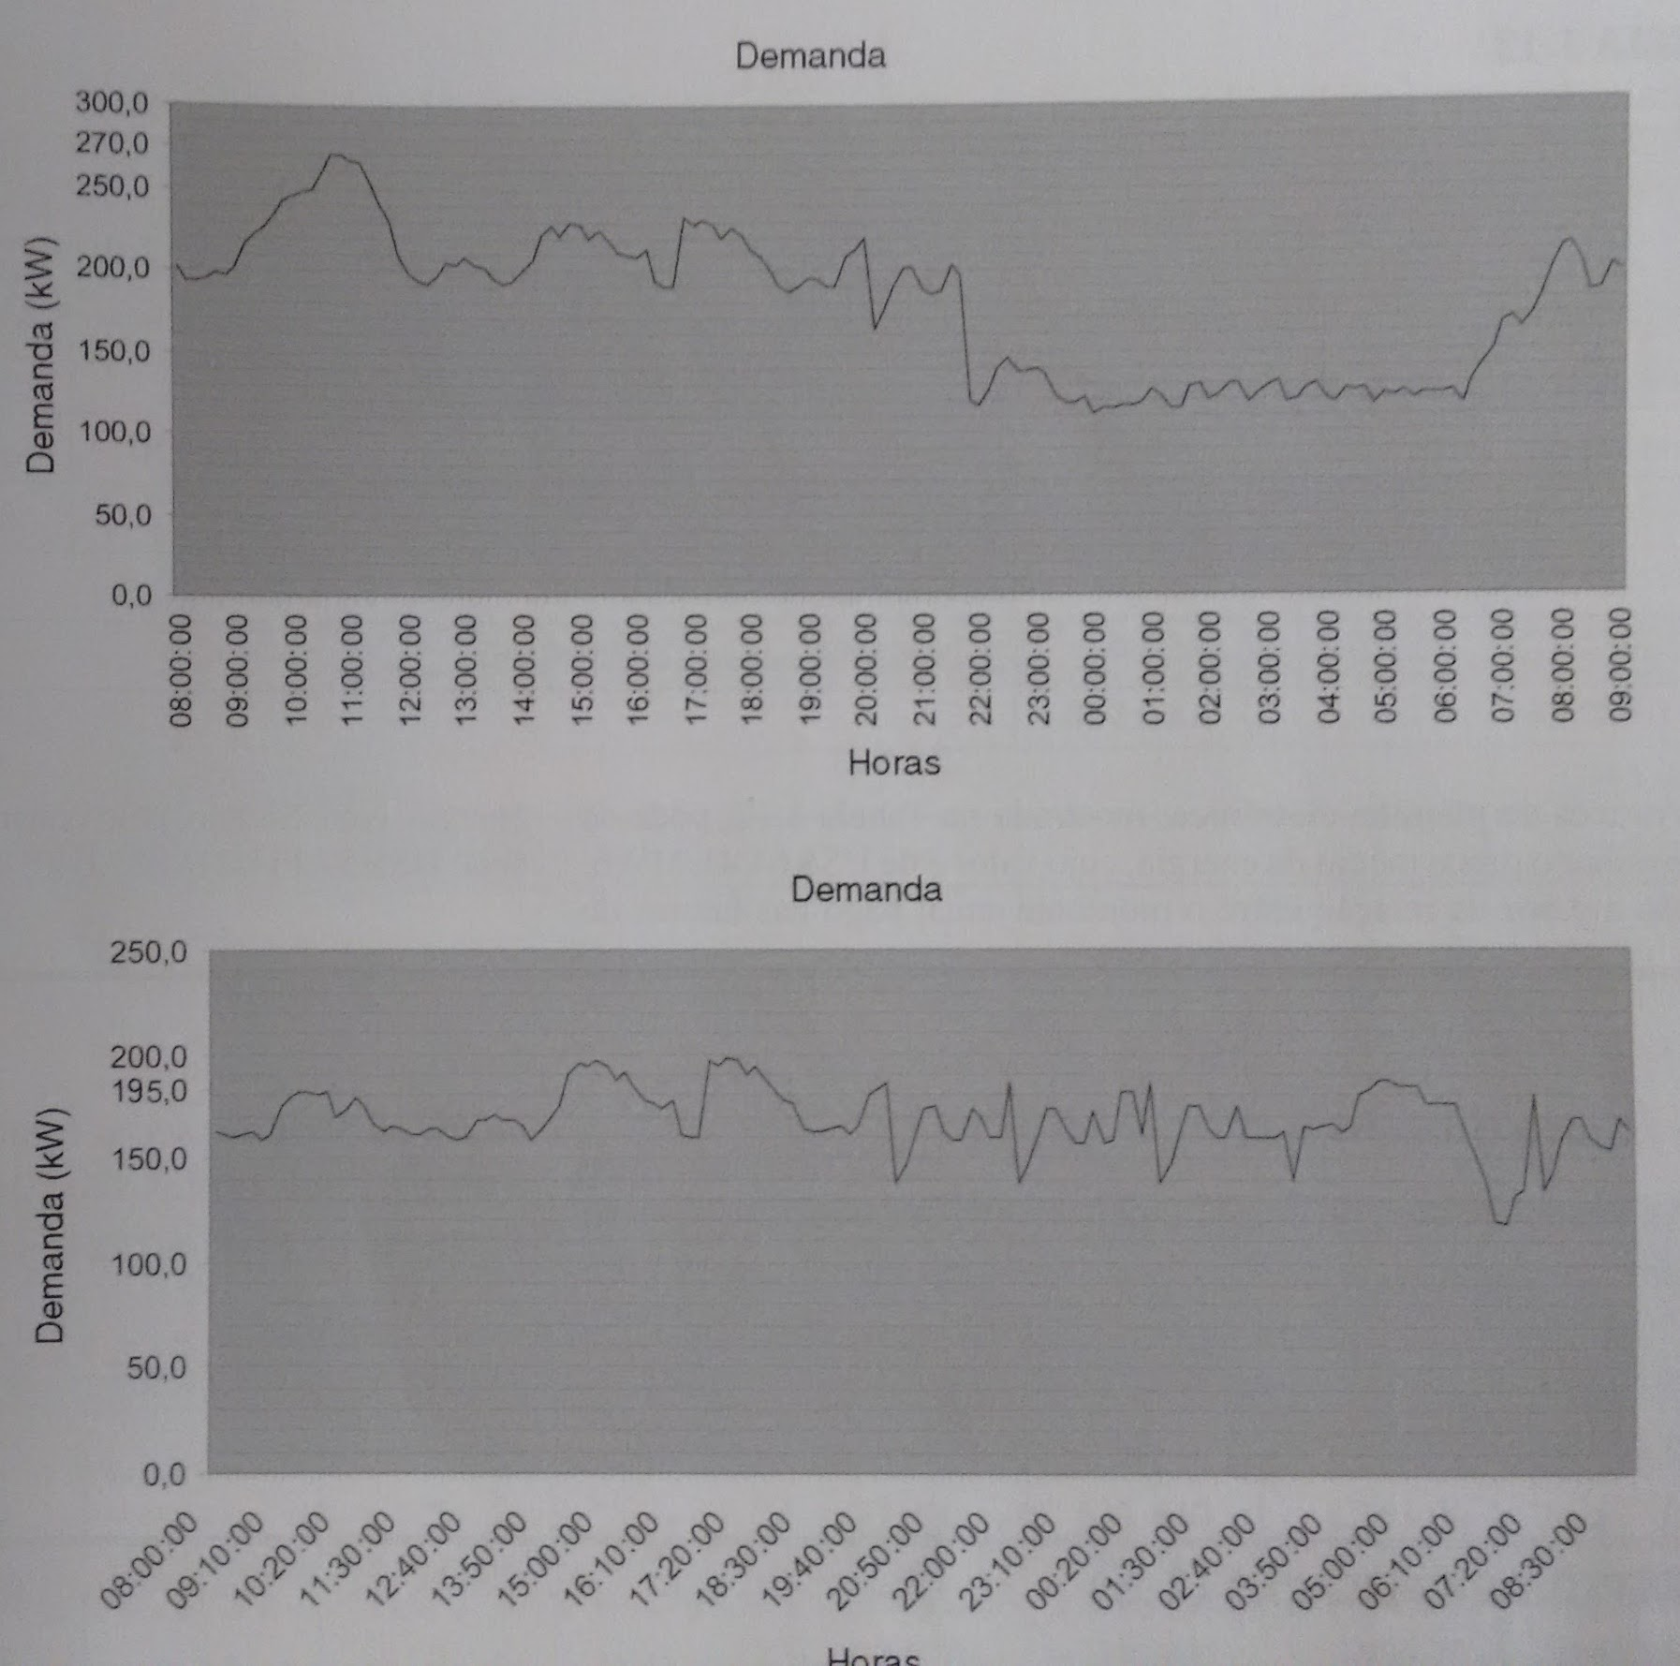
Exemplo de Aplicação 3
Instalações Elétricas II

Slide 11
Exemplo de Aplicação 4
Instalações Elétricas II
Uma indústria de pequeno porte, ligado em 13,8kV, apresenta uma significativa regularidade no consumo e demanda de energia elétrica ao longo do ano. O consumo médio mensal foi de 73.920 kWh e a demanda média faturada foi de 200kW. Determinar o valor do preço médio da energia, sabendo-se que a mesma pertence ao grupo tarifário A4 - convencional

Slide 12
Exemplo de Aplicação 4
Instalações Elétricas II
Convencional – Alta tensão
Tarifa sem ICMS |  |  | Período |  | Demanda | Consumo |  | Demanda/Consumo
Descrição | R$/kW | R$/MWh | Horas/mês | Mês/ano | kW | kWh/mês | kWh/Ano | R$/mês | R$/ano
Demanda | 4,19 | - | - | 12 | 200 | - | - | 838 | 10.056
Consumo | - | 53,07 | - | 12 | - | 73.920 | 887.040 | 3.923 | 47.076
Total |  |  |  |  |  |  |  |  | 57.132
Total Mensal (R$/mês) |  |  |  |  |  |  |  |  | 4.761
Tarifa média mensal (R$/MWh) |  |  |  |  |  |  |  |  | 64,41

